Slide 1

ENG: عمرو أشرف محمد

Slide 2
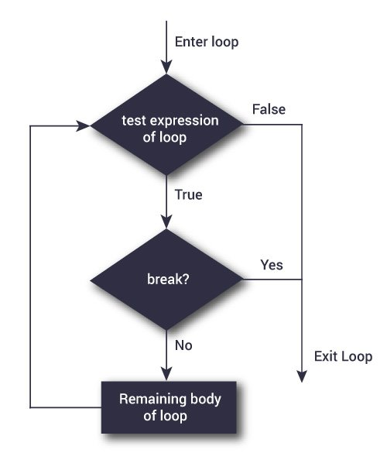
Python break and continue
ما هو أستخدام break and continue في البايثون ؟
break and continue من الممكن أن يغيروا مسار ال loop .تكرر ال loop علي الكود كله حتي يكون
Test expression is false لكن أحيانا نتمني أن نوقف تحقيق الشرط .فنستخدم break and continue في هذه الحالات
:Python break statement
تنتهي كلمة break استمرار loop .لو break statement داخل nested loop فال break statement تنهي ال innermost loop

Slide 3
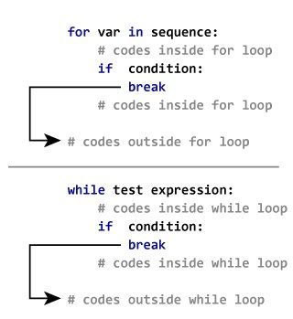
Working of the break statement

Slide 4
# Use of break statement inside the loop
for val in "string":
if val == "i":
break
print(val)
print("The end")
Output:
s
t
r
The end
في هذا الكود ..نكرر خلال sequence string .فنحن نفحص هل the letter is i حتي تكسر الloop لذلك نري المخرجات حتي اعلي من الi تطبع وبعد ذلك تنتهي ال loop

Slide 5
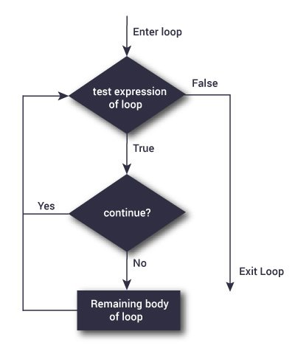
Python continue statement
تستخدم كلمة continue لقطع وقف الكود داخل الloop لإعادة التكرار الحالية فقط .
لا تنتهي ال loop لكن تستمر مع الخطوة المتكررة التالية .

Slide 6
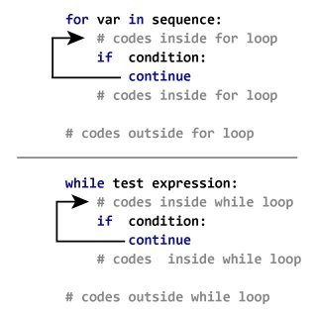
How continue statement works
in python

Slide 7
Example: Python continue
Output:
s
t
r
n
g
The end
# Program to show the use of continue statement inside loops
for val in "string":
if val == "i":
continue
print(val)
print("The end")
هذا الكود نفس الكود اللي قبليه ماعدا ال break التي تستبدل بدلا من continue .
نحن نستمر فال loop عندما يكون the string is i فلا ينفذ باقي الكود لذلك نري المخرجات كل الحروف ماعدا i

Slide 8
Data science club
Telegram: Contact @Data_ScienceClub

